Slide 1

সবাই কে শুভেচছা

Slide 2


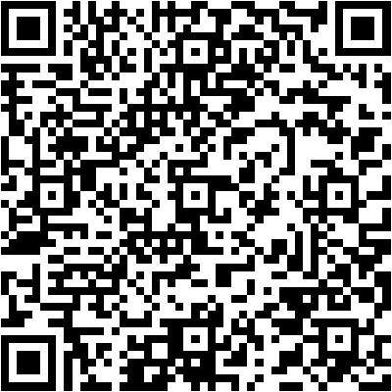
পরিচিতি
জহিরুল ইসলাম ( সহকারী শিক্ষক)
জগদীশ সারস্বত গার্লস স্কুল এন্ড কলেজ,
কালীবাড়ী, বরিশাল
মোবাইল: +৮৮০১৭১২৬১৮২৮৮
ইমেইল: zahir.suman@gmail.com

Slide 3
শ্রেণিঃ নবম
বিষয়ঃ তথ্য ও যোগাযোগ প্রযুক্তি
অধ্যায়ঃ ৫ম (পাওয়ার পয়েন্ট)
Notes:
a

Slide 4





ছবি গুলো লক্ষ কর

Slide 5
আজকের পাঠ
স্লাইড প্রদর্শন

Slide 6
শিখন ফল
স্লাইড কী তা বলতে পারবে।
স্লাইড তৈরি করতে পারবে।
স্লাইডে ডিজাইন ও ট্রানসিশন দিতে পারবে।
লেখায় এনিমেশন দিতে পারবে।
এই পাঠ শেষে শিক্ষার্থীরা …..
Notes:
The following slides show several examples of timelines using SmartArt graphics.
Include a timeline for the project, clearly marking milestones, important dates, and highlight where the project is now.

Slide 7
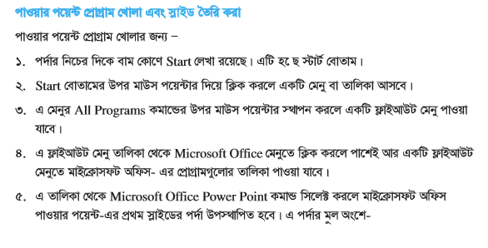
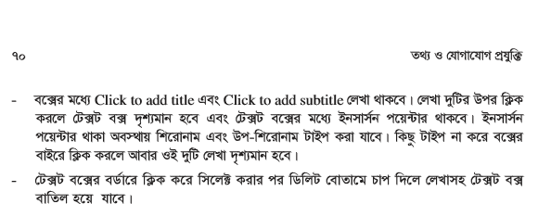
পাঠ্যবইয়ের ৬৯ ও ৭০ পৃষ্টা বের করে আদর্শ পাঠ করি ।

Slide 9
এসো আমরা একটি ভিডিও দেখি
https://www.youtube.com/watch?v=xV1G3uCxp0k

Slide 10
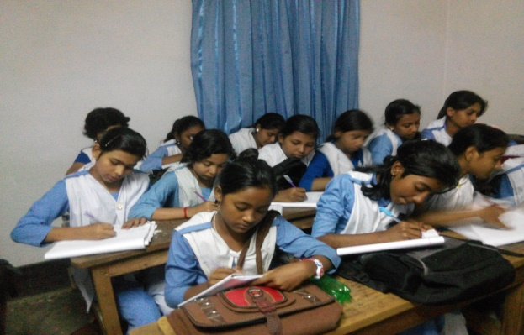
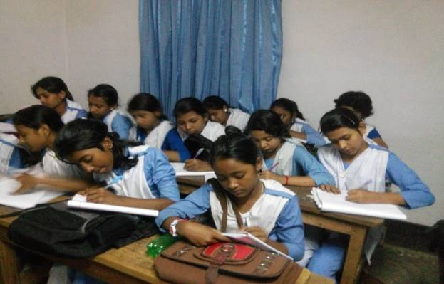
একক কাজ
সময় ৫ মিনিট
বাংলা কোন ফন্টটি নির্বাচন করা হয়েছে এবং কোন ট্যাবে থেকে?

Slide 11
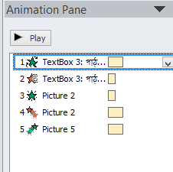
এই চিহ্নটিকে ড্রপ ডাউন আইকন বলে

Slide 12
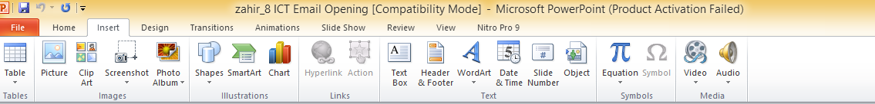
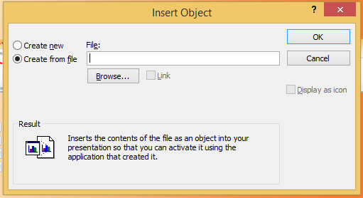
ভিডিও সংযোগ করতে চাইলে..
এরপর ..
এরপর ..
এরপর ..
এরপর ..
এরপর .. Action => Object Action

Slide 13
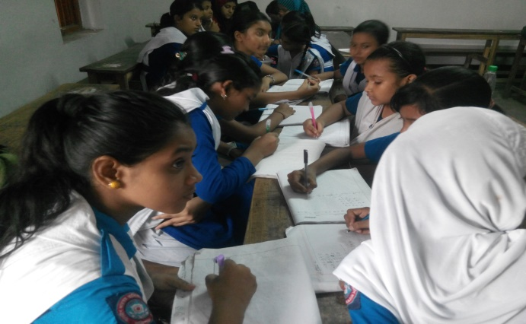
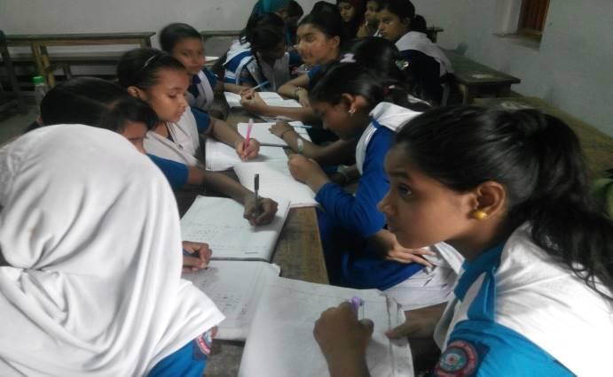
দলিয় কাজ
সময়ঃ ৫ মিনিট
একটি স্লাইডে কিভাবে ছবি যুক্ত করা যায়?

Slide 14
মূল্যায়ন
১। ডিজিটাল কনটেন্ট প্রধানত কত প্রকার?
×আবার চেষ্টা কর
√ উত্তর সঠিক হয়েছে
(ক) দুই
(খ) তিন
(গ) চার
(ঘ) ছয়
২। প্রেজেন্টেশনের এক একটি অংশ কী বলে?
(ক) স্লাইড
(খ) হ্যান্ড আউট
(গ) পয়েন্ট
(ঘ) লেআউট
Notes:
মূল্যায়নের প্রশ্নে ট্রিগার-এর ব্যবহার করা হয়েছে।স্লাইড শো দিয়ে ১টি ১টি করে ৪টি অপশনে ক্লিক করলে সঠিক উত্তর জানা যাবে।

Slide 15

কীভাবে স্লাইডে ব্যাকগ্রাউন্ড যুক্ত বা পরিবর্তন করা যায়?

Slide 16


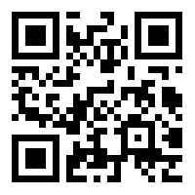
ধন্যবাদ
QR Code টি Read করলে আমার মোবাইল নম্বরটি পাওয়া যাবে।

